Slide 1
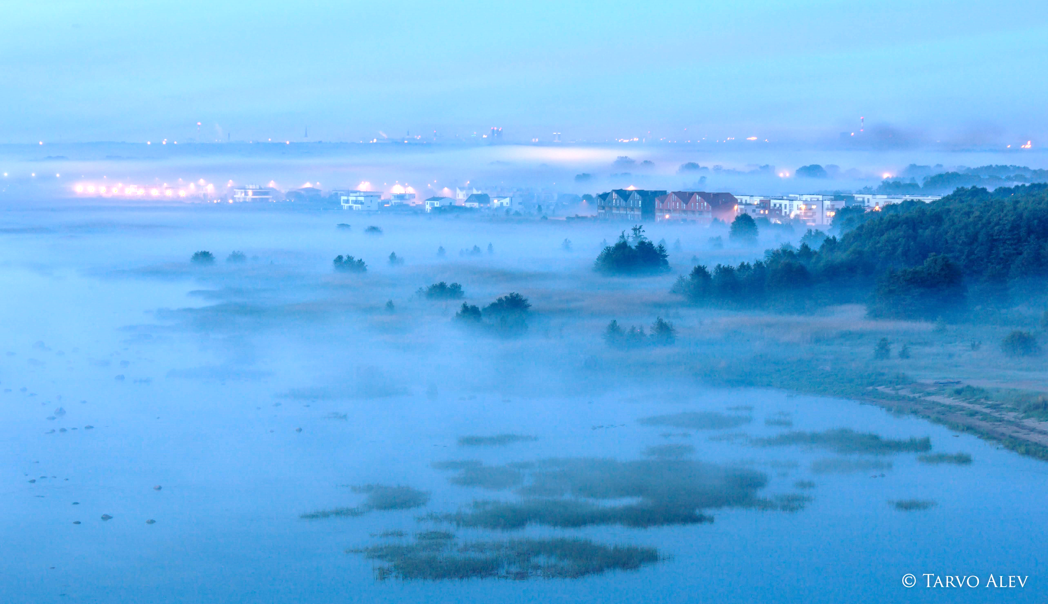
Harku vald
Metsa, mere ja linna piiril
Inspiratsioonipäev tööperestamise teemadel
Marge Dubrovkin
Harku Vallavalitsus
personalijuht
18. juuni 2024

Slide 2
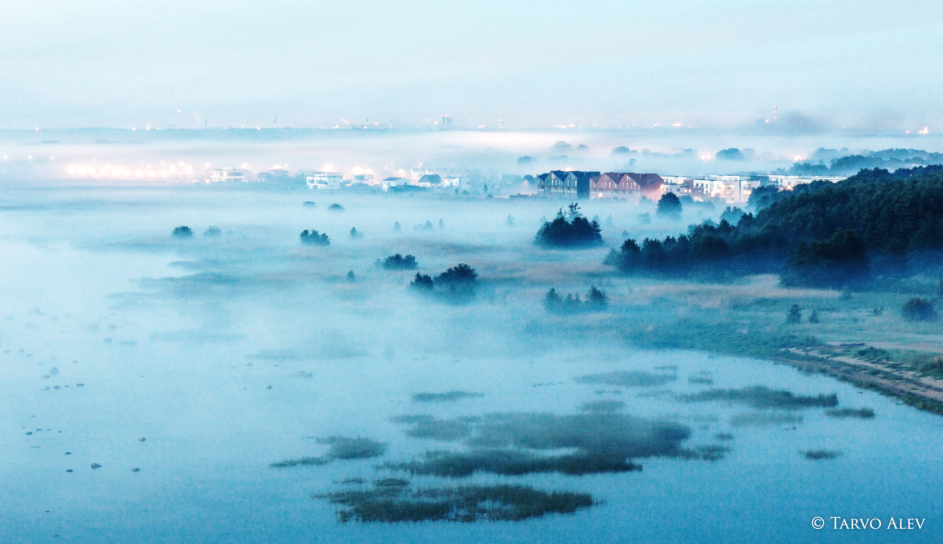
Enne tööperestamist
Harku valla üldstrateegias oli kirjas soov maksta konkurentsivõimelist palka. Samas puudusid organisatsiooni-siseselt palgapoliitilised sihid ja kokkulepped ja vastamata olid küsimused nagu:
Mis on meie jaoks konkurentsivõimeline palk?
Millises regioonis milliste tööandjatega konkureerime?
Kuidas ja kuskohast saada infot konkurentide palgatasemest?
Kuidas võrrelda palgatasemeid omavahel- kas ametinimetuse põhjal?
Eelarve koostamise eel hakati läbi helistama tuttavaid teistest vallavalitsustest ja püüti hankida infot finantsjuhtidelt jt otsustajatelt.
Mõned ametikohad tundusid olevat ala- ja teised ülemakstud. Alamakstud valdkondades nappis pädevaid töötajaid ja valdkond üldiselt kehva sooritusega.
Vabatahtlik voolavus oli peaaegu 30%.
Asendusvärbamine oli väga keeruline, konkursid venisid kuudepikkusteks ja ebaõnnestusid sageli.
Organisatsioonis puudus info keskvalitsuse poolt koostatavast iga-aastasest avaliku teenistuse palgauuringust ja selle võimalustest.

Slide 3
Tööperestamise eel (1)
Jagasime infot tööperestamise võimaluste ja kasu kohta esmalt tippjuhtkonnale sh:
millist kasu annab ametikohtade hindamise protsess
milline on tööperestamise üldine loogika /metoodika e millega tegu
kuidas võrreldavate palgaandmete olemasolu annaks edaspidi võimaluse planeerida andmepõhiselt eelarvet sh nii lühemas kui pikemas perspektiivis, võimaldaks kujundada otsuseid töötajate personaalsete palgatasemete kohta, aitaks juhte palgaotsuste tegemisel ja kommunikeerimisel + värbamisel.

Slide 4
Tööperestamise eel (2)
Sõnastasime esmalt tippjuhtkonnas organisatsiooni palgapoliitilised sihid sh
konkurentsivõimeline töötasu= mediaantasemel Tln-Harju regiooni avaliku sektori põhipalk;
põhipalga määramise kriteeriumid.
Kaasasime Fontese ja valisime koostöös välja alternatiividest sobivaima metoodika e tööperestamise.
Leppisime kokku projekti ajakava: eesmärk oli 1 kuu jooksul teha ära eeltöö ja saada tulemused kõigi ca 80 ametikoha osas, et mahtuda ajaliselt eelarveprotsessi.
Tutvustasime kõigile juhtidele seminaril eelseisvat protsessi nii sisu kui ajakava mõttes. Eeldasime protsessis osalevatelt juhtidelt aktiivset osalust ja kaasamõtlemise valmidust

Slide 5
Tööperestamise käigus
Juhid vaatasid enne kohtumist Fontese konsultandiga üle enda üksuse ametijuhendid, vajadusel uuendasid.
2 päeva jooksul toimusid kohtumised Fontese konsultandi ja osakonnajuhatajate vahel, mille raames paigutati ametikohad vastavatesse tööperedesse.
Peale tööperedesse paigutamist tulemused juhtide osavõtul kalibreeriti ja kinnitati.

Slide 6
Tööperestamise järel
Personalijuht tutvus Fontese koostatud avaliku teenistuse palgaanalüüsiga Rahandusministeeriumi koduleheküljel, küsis lisainfot Tln-Harju regiooni palgaandmete kohta ning koostas selle põhjal palgaanalüüsi.
Juhtkond tutvus palgaanalüüsi tulemustega ning seal sisalduvate ettepanekutega (sh teat. ametikohtade gruppide palgatasemete korrigeerimiseks teistest enam, et kriitilist mahajäämust vähendada).
Vahetud juhid tutvusid igaüks enda üksuse palgaanalüüsi tulemustega ning tegid uude perioodi põhipalgaettepanekud etteantud eelarvelise raami sees, arvestades sh nii võrdlusandmeid palgaturu tasemega kui iga töötaja isiklikku sooritust /tulemuslikkust. Juhtkond kinnitas ettepanekud e kalibreeris veelkord, kuid valdavalt keskastme juhtide ettepanekuid ei muudetud.

Slide 7
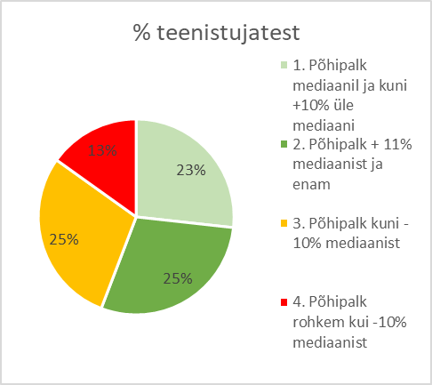
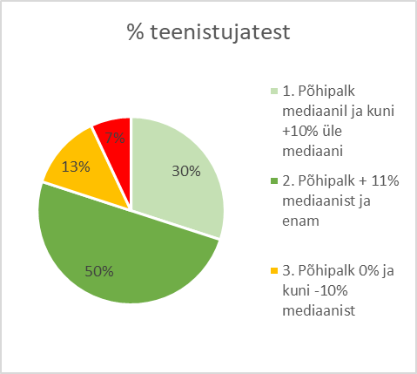
Harku VV 2022-2023 palgavõrdlused (avalik teenistus, Tallinn-Harju põhipalkade mediaan)

Slide 8
Ametikohtade hindamine ja palgaanalüüs

Slide 9
Kokkuvõtteks
Palgaanalüüs on muutunud iga-aastaselt koostatavaks ja sisaldub organisatsiooni üldiste tegevuste aastakellas sh eelarve planeerimise protsessis
Ametikohtade muutumisel ajas tuleb neid aeg-ajalt uuesti hinnata.
Organisatsiooni-siseselt on olemas arusaam ametikohtade tööde sisust ja väärtusest ning küsimustele palgatasemete kujunemise kohta on võimalik anda senisest selgemad vastused.

Slide 10

Harku vald
Metsa, mere ja linna piiril
Aitäh!

